Slide 1




ATELIER VISION
IMAGINONS ENSEMBLE LE PROJET DIGITAL FACTORY
MARDI 27 FEVRIER 2K18 – 9h00
@LaCasaDigitale/Galien

Slide 2
Démarche globale: cadrage agile
01
09
Bootstrap
Organisation
19.02.2018
Journée de partage des fondamentaux de l’agile et d’initiation de la dynamique d’équipe.
13.03.2018
Atelier de définition du processus et de l’organisation des rituels du projet
02
08
7
8
9
Vision
Roadmap
12.03.2018
Atelier de définition de la roadmap du projet avec priorisation et jalonnement des livraisons
27.02.2018
Atelier d’identification de la vision produit
03
4
5
6
07
Persona
Ateliers techniques
28.02.2018
Atelier de personnification et de priorisation des utilisateurs du produit
06.03 au 09.03.2018
Ateliers de validation de l’ensemble des points techniques nécessaires au lancement du projet
1
2
3
04
05
06
Roles et responsabilités
Storymap
Risques
01.03.2018
Atelier de définition des rôles et responsabilités des membres de la squad et d’identification de leurs interactions
05.03.2018
Atelier de recensement et de priorisation des userstories du produit.
05.03.2018
Atelier d’identification des risques et de défintion des actions de prévention

Slide 3
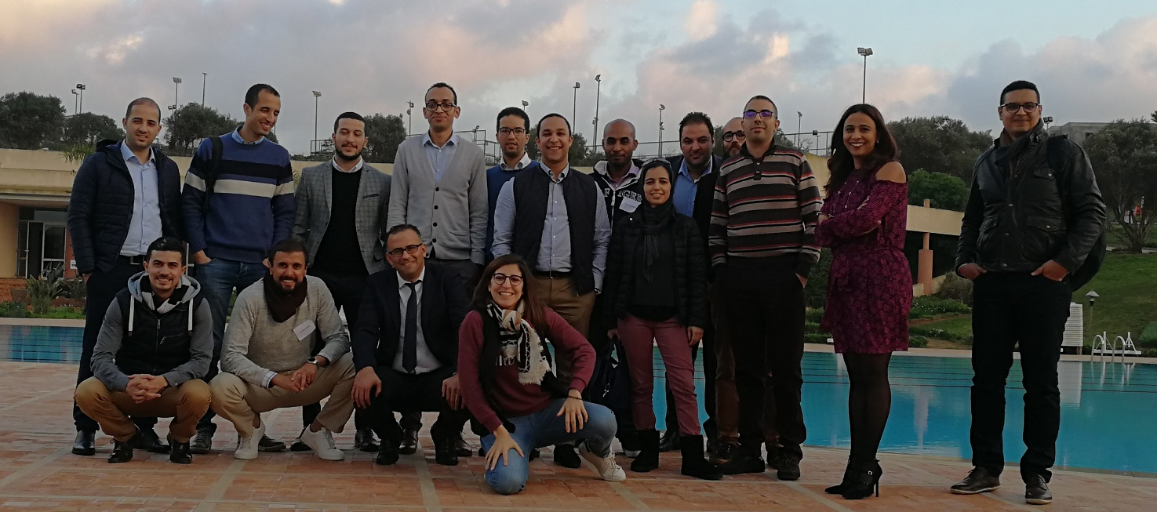
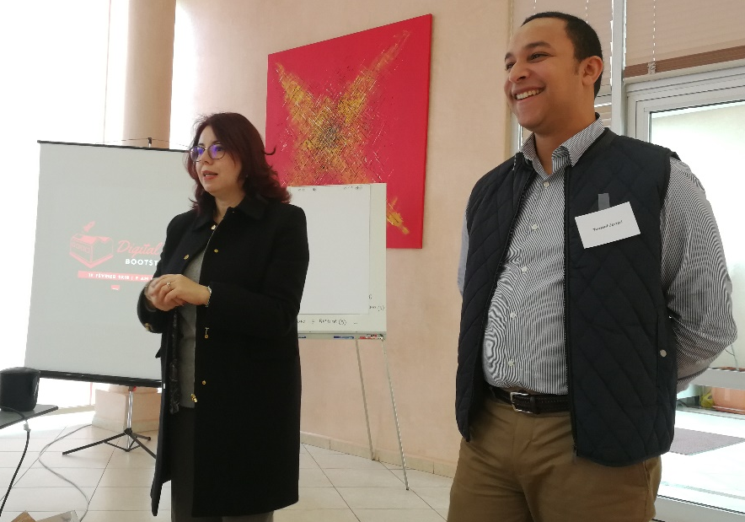

Retour sur la journée Bootstrap 19.02.2018
Les participants ont été accueillis au Club Société Générale Dar Bouazza pour découvrir le projet et participer à des ateliers collaboratifs
Activités de la journée
MATINÉE
Madame Asmae Hajjami, DGA – Responsable du Pôle Ressources Générales et Banque de Flux, aux côtés de Monsieur Youssef Zerrari, Responsable de la Direction de la Digital Factory, lors du discours de lancement du projet
Introduction du projet
Présentation de l’équipe
Approche théorique et méthodes Agile
APRÈS-MIDI
Agilité mise en pratique
Cadrage Agile
Planning du projet

Slide 4
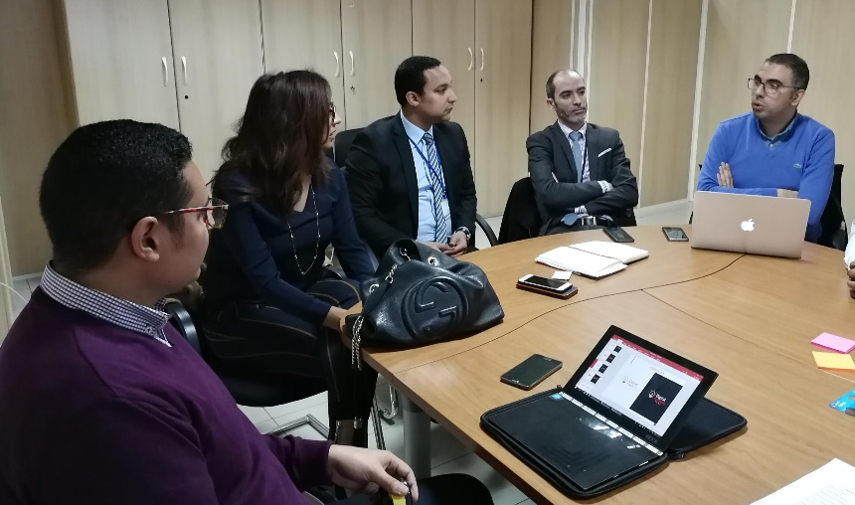
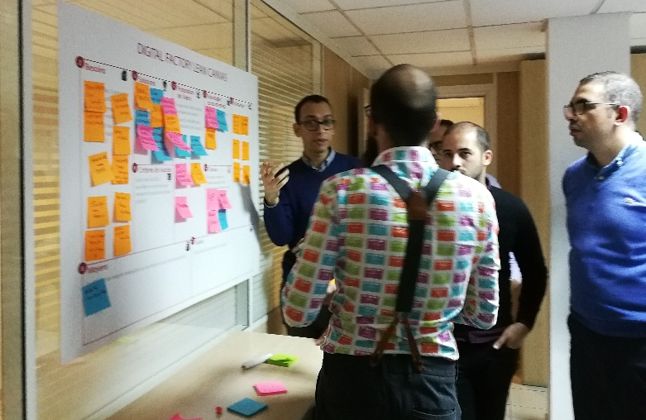
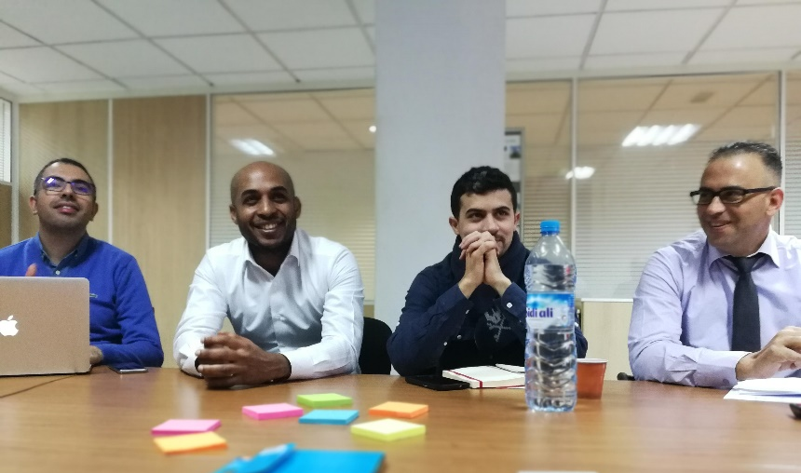
Déroulé de l’atelier Vision 27.02.2018
Les Craftmen ont reçu des experts métiers au sein de la Casa Digitale pour élaborer la vision produit de
l’ONBOARDING EN AGENCE
L’atelier a démarré avec le vote du logo de la Digital Factory.
Une introduction au Lean Startup a été faite avant de donner la main aux participants pour alimenter le Lean Canvas.

Slide 5

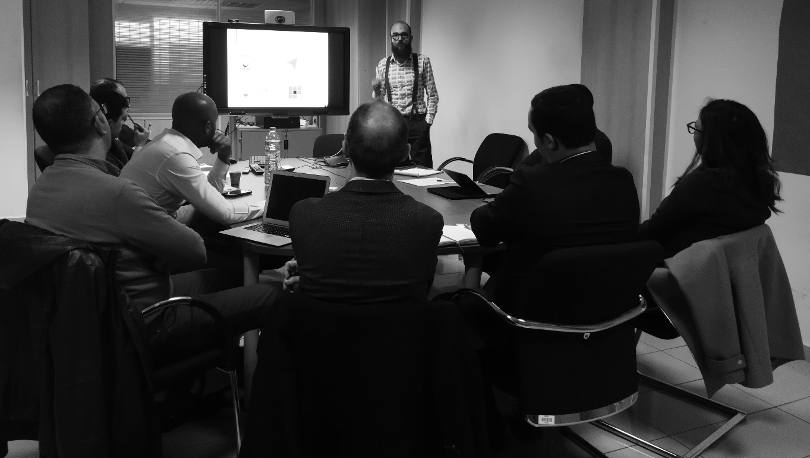



Vote du logo de la Digital Factory
La proposition choisie
Les autres propositions

Slide 6
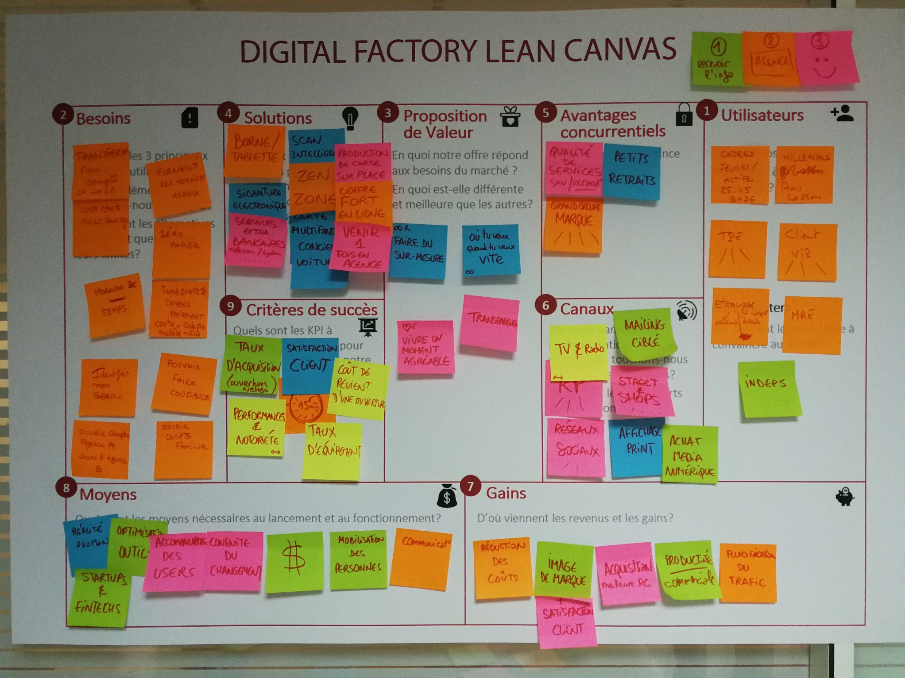
Lean Canvas

Slide 7









Lean Canvas
1
Besoins
4
Solutions
3
Proposition de Valeur
5
Avantages concurrentiels
2
Utilisateurs
Flexibilité des horaires agence
Un seul déplacement en agence
Cadres jeunes / actifs (25-45 ans) BHDG
Borne et tablette
Faire du sur mesure
Qualité de service ( SAV, Réclamations)
Zéro Papier
Scan intelligent
Millenials (- de 25 ans)
Minimum de temps
Signature électronique
Où tu veux quand tu veux, vite et bien
Grand groupe, grande marque
Services extrabancaires (telecom…)
TPE
Identifier mon besoin
Cartes multifonctions
Petits retraits
Client VIP
Concierge, voiturier
Vivre un moment agréable
Moyens de paiement disponibles immédiatement (carte, RIB, Code PIN)
Production de la carte immédiate
MRE
Coffre fort en ligne
Transparence
Étrangers (étudiants, expats…)
Pouvoir faire confiance
9
Critères de succès
6
Canaux
Indépendants
Ouvrir un compte familial
Taux d’acquisitions ( ouverture nette)
Réseau sociaux
Transférer mon compte de mon ancienne banque à la nouvelle
Augmentation de la satisfaction client
Streets et shops
Coût de revient d’une ouverture
Affichage et print
Carte multifonctions
Temps d’ouverture < 15 min
TV et radio
Performances et notoriété
Achat média numérique
Ouvrir un compte domicilié (agence A) dans agence B
Mailing ciblé
Taux d’équipement
RP
8
Moyens
7
Gains
Réalité augmentée
Startups et Fintechs
Réduction des coûts
Image de marque
Optimisation des outils
Conduite de changement
Acquisition meilleure relation client
Productivité commerciale
Moyens financiers
Mobilisation des personnes
Fluidification du trafic
Satisfaction client
Accompagnement des users
Communication

Slide 8
Merci pour votre participation, la qualité de vos interventions et votre bonne humeur
….
Et au prochain atelier

